Slide 1
A diákat úgy tudod tovább nézegetni, illetve egy dián belül is úgy tudod előhozni a szöveget, ha a bal egérre vagy a klaviatúrán jobbra mutató nyílra kattintasz!

Slide 2
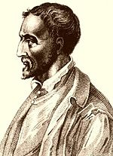
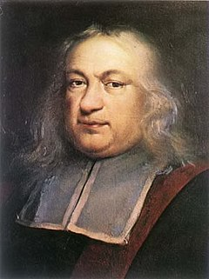
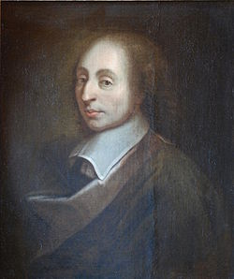
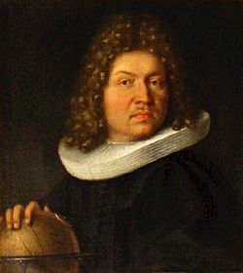
EGY KIS VALÓSZÍNŰSÉGSZÁMÍTÁS
Erről későbbi tanulmányaink során még fogunk tanulni!
Egy kis matematika történet! A valószínűségszámítás híres képviselői, megalapítói
Gerolamo Cardano
(1501-1576)
Pierre de Fermat
(1601-1665)
Blaise Pascal
(1623-1662)
Jakob Bernoulli
(1654-1705)

Slide 3
Biztosan használtad már, vagy, ha nem akkor hallottál már ilyen szavakkal kezdődő mondatokat:
„ Az a valószínűbb, hogy …..”
„ Nem valószínű, hogy…….”
Mit jelentenek ezek a kifejezések a matematikában?
Ahhoz, hogy ezt megértsük, meg kell ismerkednünk néhány új fogalommal!

Slide 4
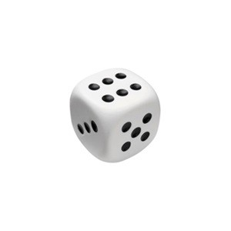
Tegyük fel, hogy dobunk egyszer egy ( normál ) dobókockával!
Milyen számot dobhatok?
1 vagy 2 vagy 3 vagy 4 vagy 5 vagy 6
Ezek lesznek a (dobásom), a kísérletem lehetséges kimenetelei, összesen 6 féle lehetőség.
Egy kísérlet lehetséges kimenetelei = ELEMI ESEMÉNYEK
Ennek a kísérletnek a lehetséges eredményei, LEHETSÉGES ESEMÉNYEI, ELEMI ESEMÉNYEI :
vagy = v 1v 2v 3v 4 v 5 v 6 számok kidobása
Ennek a kísérletnek a lehetetlen eredményei, LEHETETLEN ESEMÉNYEI: Pl.: 7-nél nagyobb számot dobok
vagy 1-nél kisebb számot dobok
Ennek a kísérletnek a biztos eredményei, BIZTOS ESEMÉNYEI : 1vagy 2 vagy 3 vagy 4 vagy 5 vagy 6
Ennek a kísérletnek a véletlen eredményei, VÉLETLEN ESEMÉNYE pl. : az, hogy 6-ost dobok

Slide 5
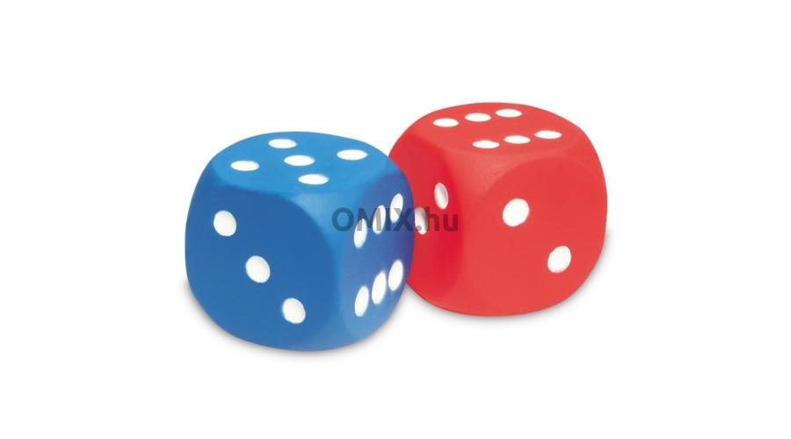

Dobjunk most egyszerre egyszer két dobókockával!
Mi a valószínűsége annak, hogy a dobott számok összege 7 lesz?
A válaszunk megadásához először is tanuljuk meg, hogy miként számoljuk ki a valószínűséget!
Valószínűség jele= p = (probilitas)
p =
$$\frac{kedvező esetek száma}{összes eset száma}$$
Nézzük meg mi lesz a feladatunk ÖSSZES ESETE? = Nézzük meg hányféle számot dobhatunk a két dobókockával egyszerre?
Kék dobókockával: 6 félét ( 1 v 2 v 3 v 4 v 5 v 6) Piros dobókockával: 6 félét ( 1 v 2 v 3 v 4 v 5 v 6)
Akkor „összesen” 6 · 6 = 36 féle eset ( összes eset)

Slide 6
Nézzük meg mik lesznek a feladatunk KEDVEZŐ ESETEI?= Nézzük meg hányféleképpen dobhatjuk ki a két dobókockával, a kockákkal kidobott számok összegeként a 7-et!
Ehhez készítsünk egy táblázatot!
A táblázatból láthatjuk, hogy a kísérletünkben
KEDVEZŐ ESETEK SZÁMA = 6
hiszen 6 féleképpen jöhet ki összegként a 7!
Kék dobókockával dobott szám | Piros dobókockával dobott szám
1 | 6
2 | 5
3 | 4
4 | 3
5 | 2
6 | 1

Slide 7
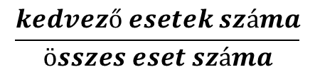
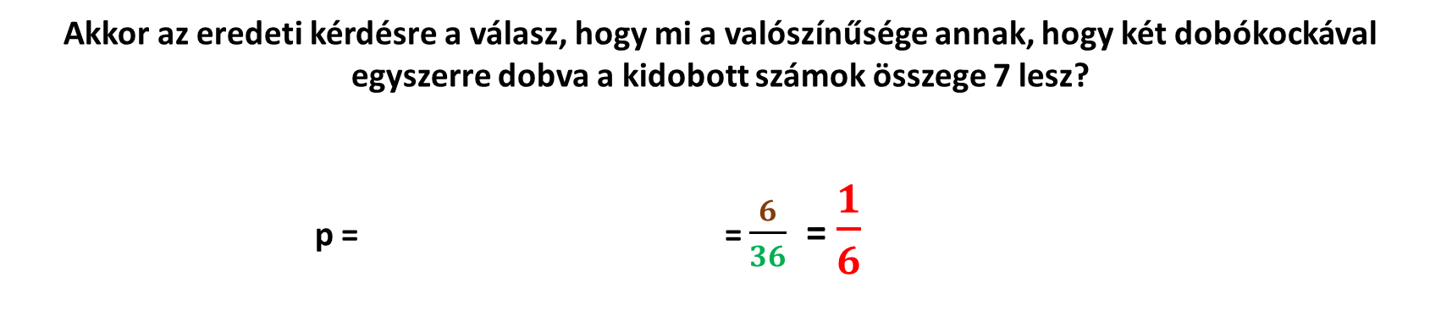
Akkor az eredeti kérdésre a válasz, hogy mi a valószínűsége annak, hogy két dobókockával egyszerre dobva a kidobott számok összege 7 lesz?
p = = $\frac{6}{36}$ = $\frac{1}{6}$
$$\frac{kedvező esetek száma}{összes eset száma}$$

Slide 8
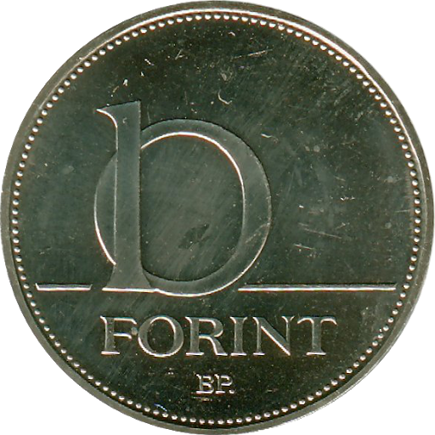
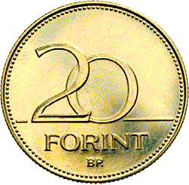
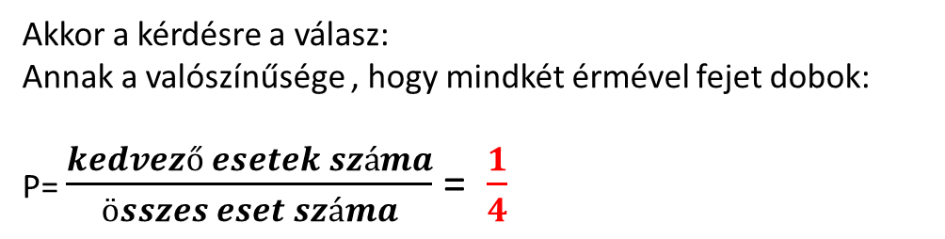
Mi a valószínűsége annak, hogy, ha egy 10, illetve egy 20 forintos érmét egyszer egyszerre feldobunk, akkor mindegyiken fej lesz?
Készítsünk egy táblázatot a kísérlet elemi eseményeiről!
10 forintos érmével való dobásom | 20 forintos érmével dobott dobásom
fej | fej
írás | Írás
fej | írás
írás | fej
A táblázatomból látszik, hogy:
A kísérletem kedvező esetinek a száma= 1 ( első sor)
A kísérletem összes esetének a száma= 4
( összesen 4 féle lehetőség van, 4 sorba fel is írtuk)
Akkor a kérdésre a válasz:
Annak a valószínűsége , hogy mindkét érmével fejet dobok:
P= $\frac{kedvező esetek száma}{összes eset száma}$ = $\frac{1}{4}$

Slide 9


Melyiknek nagyobb a valószínűsége a két esemény közül, annak, hogy ha feldobok egyszer egy dobókockát, akkor páros számot dobok, vagy annak, hogy 3-mal osztható számot dobok?
Bontsuk két részre a megoldásunkat!

Slide 10
Mennyi a valószínűsége annak, hogy, ha egyszer feldobok egy dobókockát, akkor a kidobott szám páros lesz?

Slide 11
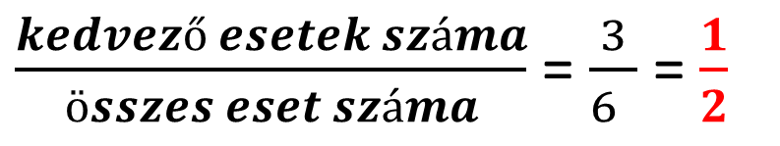
A kísérletem ÖSSZES ESETÉNEK SZÁMA = 6 hiszen 6 féle számot dobhatok ki ( 1v2v3v4v5v6)
Mennyi lesz a kísérletem kedvező esetinek a száma, aza, hogy éppen páros számot dobok a dobókockámmal?
Az 1 2 3 4 5 6 számok közül ( amik a dobókockámon szerepelnek ) 3db páros szám van. Ezek a 2, a 4 és a 6
Tehát a kísérletem kedvező eseteinek száma = 3
A feladat kérdésére a válasz:
p =
$\frac{kedvező esetek száma}{összes eset száma}$ = $\frac{3}{6 }$ = $\frac{1}{2}$

Slide 12
Mennyi a valószínűsége annak , hogy ha egyszer feldobok egy dobókockát, akkor 3-mal osztható számot kapok?

Slide 13
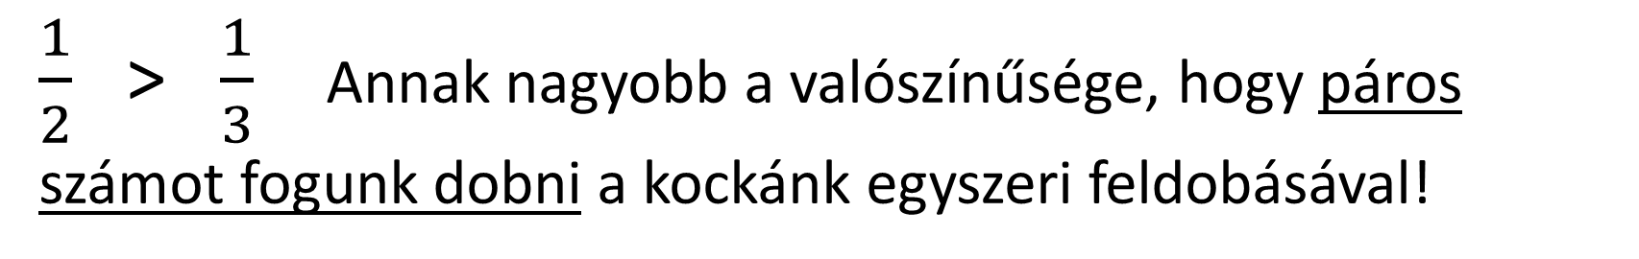
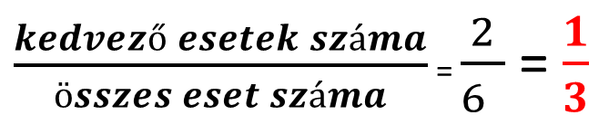
A kísérletem ÖSSZES ESETÉNEK SZÁMA = 6 hiszen 6 féle számot dobhatok ki ( 1v2v3v4v5v6)
Mennyi lesz a kísérletem kedvező esetinek a száma, aza, hogy éppen 3-mal osztható számot dobok a dobókockámmal?
Az 1 2 3 4 5 6 számok közül ( amik a dobókockámon szerepelnek ) 2db 3-mal osztható van. Ezek a 3 és a 6
Tehát a kísérletem kedvező eseteinek száma = 2
A feladat kérdésére a válasz:
p=
$\frac{kedvező esetek száma}{összes eset száma}$ = $\frac{2}{6 }$ = $\frac{1}{3}$
$\frac{1}{2}$ > $\frac{1}{3}$ Annak nagyobb a valószínűsége, hogy páros számot fogunk dobni a kockánk egyszeri feldobásával!

Slide 14

Remélem megértettétek a feladatokat!
Értelemszerűen másoljátok le a lényeget a füzetbe!
Oldjátok meg a Tk. 143. oldalán az 58. és 59. feladatokat!
A következő diára ráírtam a megoldást, de csak akkor nézzétek meg, ha már egyedül megoldottátok! Ellenőrizzétek, javítsátok, pipáljátok!
Akinek nem volt elég a ppt magyarázata, olvassa el a Tk. 142.és 143. oldalát is, hátha az érthetőbb neki!

Slide 15


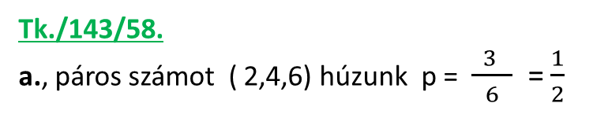




Tk./143/58.
a., páros számot ( 2,4,6) húzunk p = $\frac{ 3 }{6}$ = $\frac{1}{2}$
Páratlan számot 1,3,5) húzunk p = $\frac{ 3 }{6}$ = $\frac{1}{2}$
A két esemény egyenlő / azonos/ valószínűséggel következik be.
b., 3-t dobunk p = $\frac{1}{6 }$
6-t dobunk p = $\frac{1}{6 }$
A két esemény egyenlő / azonos/ valószínűséggel következik be.
c., 3-nál kisebb számot dobunk( 1,2) p = $\frac{2}{6 }$ = $\frac{1}{3}$
4-nél nagyobb számot dobunk( 5,6) p = $\frac{2}{6 }$ = $\frac{1}{3}$
A két esemény egyenlő / azonos/ valószínűséggel következik be.
Tk./143./59. a., Kidobhatunk: 1,2,3,4,5,6,7,8,910,11,12,13,14,15,16,17,18,19,20-at 20 féle lehetőség p =$\frac{20 }{20}$ = 1
b., Kihúzhatunk: 2,4,6,8,10,12,14,16,18,20-at 10 féle lehetőség p= $\frac{10}{20}$ = $\frac{1}{2}$
c., Lehetetlen esemény p = 0
d., Kihúzhatunk: 5,10,15,20 4 féle lehetőség p= $\frac{4 }{20 }$ = $\frac{1}{5}$
e., Kihúzhatunk: 6,7,8,9 p= $\frac{4}{20 }$ = $\frac{1}{5}$
c< d =e < b< a

